Slide 2
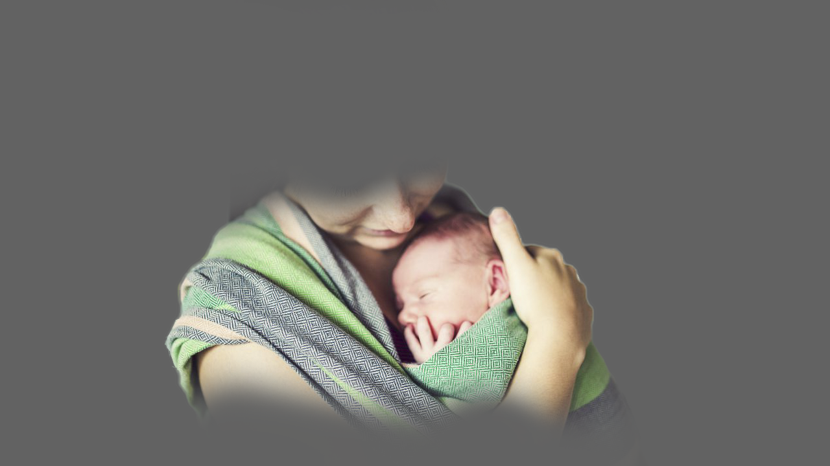
Para memorizar

Slide 3
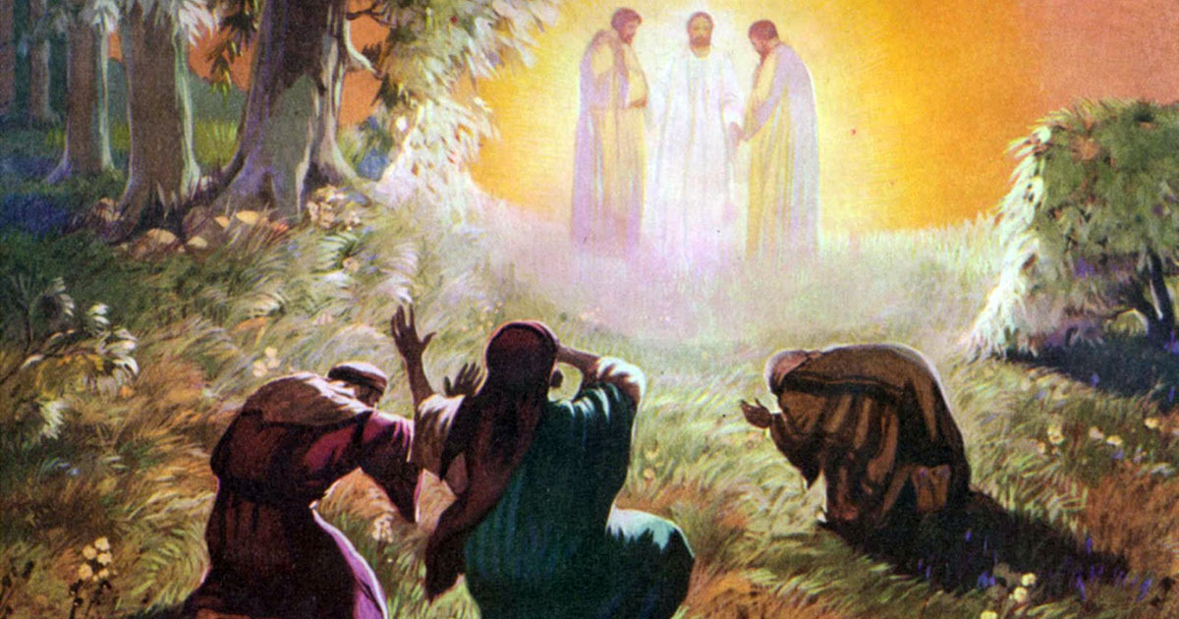
Enfoque del estudio
A lo largo de la historia de la humanidad, la gente ha anhelado la venida del Redentor. Después de la Caída, nuestros primeros padres, Adán y Eva, pensaron que Caín, su hijo primogénito, sería el Libertador prometido. A Abraham se le dio la promesa de que, a través de su hijo Isaac, todas las naciones de la Tierra serían bendecidas. A David se le prometió un hijo que, si era fiel a Dios, se establecería para siempre. Sin embargo, ninguna de estas personas pensó que Dios mismo sería el Redentor prometido.
Alguien podría preguntar, si Cristo es igual a Dios, ¿cómo es que Pablo, hablando en nombre del Padre, escribió de Jesús: “Mi Hijo eres tú, yo te he engendrado hoy” (Heb. 1:5)? ¿Implica eso que Jesús de alguna manera fue engendrado, y que no es eterno ni auto existente?.
En la lección de esta semana estudiaremos tres temas súper importantes sobre nuestro Señor Jesús: 1) Dios nos habla por Jesús; 2) Jesús es creador del Universo; y 3) La expresión “yo te he engendrado hoy.

Slide 4
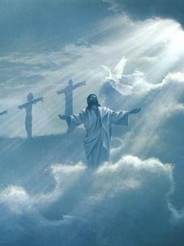
JESÚS, EL HIJO PROMETIDO
E
l título más importante de Jesús en Hebreos no es que sea un sacerdote o un gobernante, sino que es un "Hijo", el "Hijo de Dios". Siempre que se compara a Jesús con instituciones o personajes del Antiguo Testamento -por ejemplo, los ángeles (Hebreos 1:5-14), Moisés (Hebreos 3:1-6) o Aarón (Hebreos 7:26-28)- es el hecho de que Él es el Hijo, mientras que ellos no lo son, lo que lo distingue como superior. Además, Jesús está sentado a la derecha de Dios como Gobernante y ha sido nombrado Sumo Sacerdote porque es el Hijo (Hebreos 1:3-14; 5:5, 6).
La pregunta planteada al final del párrafo de la dispositiva anterior ha provocado una historia de diversas interpretaciones. El pasaje anterior (Heb. 1:1-3) se ocupaba de probar la superioridad de Cristo sobre los profetas. En el siguiente pasaje (Heb. 1:4-14), Pablo se encarga de probar la superioridad de Cristo sobre los ángeles. La razón para enfatizar la superioridad de Cristo podría ser un gran interés en los ángeles o incluso en la veneración de los ángeles por parte de la audiencia, similar a lo que vemos en la iglesia de Colosas (Col. 2:18).
Había sido difícil aun para los ángeles comprender el misterio de la redención, entender que el Soberano del cielo, el Hijo de Dios, debía morir por el hombre culpable. Cuando a Abraham se le mandó ofrecer a su hijo en sacrificio, se despertó el interés de todos los seres celestiales. Con intenso fervor, observaron cada paso dado en cumplimiento de ese mandato. Cuando a la pregunta de Isaac: “¿Dónde está el cordero para el holocausto?” Abraham contestó: “Dios se proveerá de cordero;” y cuando fue detenida la mano del padre en el momento mismo en que estaba por sacrificar a su hijo y el carnero que Dios había provisto fue ofrecido en lugar de Isaac, entonces se derramó luz sobre el misterio de la redención, y aun los ángeles comprendieron más claramente las medidas admirables que había tomado Dios para salvar al hombre. Véase 1 Pedro 1:12 (La historia de los patriarcas y profetas, p. 151).

Slide 5
EN ESTOS POSTREROS DÍAS
“Dios, habiendo hablado muchas veces y de muchas maneras en otro tiempo a los padres por los profetas,”. (Hebreos 1: 1)
Lee Números 24:14 al 19 e Isaías 2:2 y 3. ¿Qué prometió Dios que haría por su pueblo en los “postreros días”?
R: Que levantaría un rey que destruiría a los enemigos de su pueblo, esta promesa se cumplió según el aposto Pablo, en Jesús.
Teniendo en cuenta el hecho de que los postreros días llegan con la encarnación de Cristo, ¿hay alguna diferencia entre estos “postreros días” y el “tiempo del fin”, según lo describen Daniel y Apocalipsis? Considera la profecía de tiempo de las 2.300 tardes y mañanas de Daniel 8:14. Esta profecía de tiempo se extiende mucho más allá de los días de Cristo. Y otras profecías todavía tienen varios acontecimientos pendientes, desde nuestro punto de vista en el tiempo, como las “siete últimas plagas” (Apoc. 15:1; 21:9). Finalmente, el “último enemigo” (1 Cor. 15:26, NVI) aún no ha sido conquistado, ni hemos escuchado la “final trompeta”. (1 Cor. 15:52)
Teniendo en cuenta el hecho de que los postreros días llegan con la encarnación de Cristo, ¿hay alguna diferencia entre estos “postreros días” y el “tiempo del fin”, según lo describen Daniel y Apocalipsis? Considera la profecía de tiempo de las 2.300 tardes y mañanas de Daniel 8:14. Esta profecía de tiempo se extiende mucho más allá de los días de Cristo. Y otras profecías todavía tienen varios acontecimientos pendientes, desde nuestro punto de vista en el tiempo, como las “siete últimas plagas” (Apoc. 15:1; 21:9). Finalmente, el “último enemigo” (1 Cor. 15:26, NVI) aún no ha sido conquistado, ni hemos escuchado la “final trompeta”(1 Cor. 15:52) (El Deseado de todas las gentes, p. 355).
Reflexionando: Observa todas las promesas que Dios cumplió en el pasado. ¿Cuánto debería ayudarnos esto a confiar en las promesas que aún no se han cumplido?

Slide 6
DIOS NOS HA HABLADO POR EL HIJO
“En estos postreros días nos ha hablado por el Hijo, a quien constituyó heredero de todo, y por quien asimismo hizo el universo;” (Hebreos 1: 2).
Lee Hebreos 1:1 al 4. ¿Cuál es la idea central de estos versículos?
R: Estas promesas para Israel se transfirieron al Rey davídico prometido. Sería adoptado como hijo de Dios, Dios le daría descanso de sus enemigos y construiría un templo para Dios en Sion, donde moraría el nombre de Dios.
Jesús no es simplemente el Heredero y Gobernante de la tierra, sino de "todas las cosas": el universo (versículo 2). Como dijo John Webster, "el hablar de Dios ἐν υἱῷ ["en el Hijo"] es Dios hablando en persona". 12 Así, "cuando llegó la plenitud del tiempo, Dios envió a su Hijo, nacido de mujer, nacido bajo la ley, para redimir a los que estaban bajo la ley, a fin de que recibiéramos la adopción como hijos" (Gálatas 4:4, 5). Tan grande es este acto de amor que la Biblia lo llama el "misterio de la piedad" (1 Timoteo 3:16), un misterio que ni Satanás ni nosotros podremos descifrar.
Satanás está determinado a que los hombres no vean el amor de Dios que lo indujo a dar a su Unigénito para salvar a la raza perdida, pues es la bondad de Dios la que guía a los hombres al arrepentimiento. ¿Cómo tendremos éxito en presentar delante del mundo el profundo y precioso amor de Dios? En ninguna otra forma podremos abarcarlo, a menos que exclamemos: “Mirad cuál amor nos ha dado el Padre, que seamos llamados hijos de Dios”. 1 Juan 3:1. Digamos a los pecadores: “He aquí el Cordero de Dios, que quita el pecado del mundo”. Juan 1:29. Presentando a Jesús como el representante del Padre, podremos despejar la sombra que Satanás ha proyectado sobre nuestro sendero a fin de que no veamos la misericordia y el inexpresable amor de Dios como se manifiestan en Jesucristo. Mirad a la luz del Calvario. Es una promesa permanente del ilimitado amor, de la infinita misericordia del Padre celestial (Mensajes selectos, t. 1, p. 183).
Reflexionando: Piensa en lo que significa que Jesús, Dios con nosotros, haya venido a esta Tierra. ¿Por qué esta verdad debería darnos tanta esperanza?

Slide 7
ES EL RESPLANDOR DE LA GLORIA DE DIOS
“el cual, siendo el resplandor de su gloria, y la imagen misma de su sustancia, y quien sustenta todas las cosas con la palabra de su poder, habiendo efectuado la purificación de nuestros pecados por medio de sí mismo, se sentó a la diestra de la Majestad en las alturas,” (Hebreos 1: 3)
Lee Éxodo 24:16 y 17; y Salmo 4:6; 36:9; y 89:15. ¿Cómo nos ayudan estos textos a comprender cuál es la gloria de Dios??
R: La gloria de Dios en el AT se refiere a la presencia de Dios, y a menudo esta asociada a la luz o resplandor, La Palabra de Dios nos dice que Jesús es la luz que vino al mundo para revelar la gloria de Dios.
Así como el Sol no se puede percibir salvo por el resplandor de su luz, a Dios lo conocemos a través de Jesús. Desde nuestra perspectiva, es como si los dos fueran uno solo. Hebreos también dice que Jesús es la “expresión exacta” de la naturaleza del Padre (Heb. 1:3, LBLA). Hay una correspondencia perfecta entre el Padre y el Hijo. Ten en cuenta que los seres humanos llevan la imagen de Dios pero no su naturaleza (Gén. 1:26). No obstante, el Hijo comparte la misma naturaleza con el Padre. No es de extrañar que Jesús dijera: “El que me ha visto a mí, ha visto al Padre” (Juan 14:9).
Hay luz y gloria en la verdad de que Cristo fue uno con el Padre antes de que se estableciera el fundamento del mundo. Esta es la luz que brilla en un lugar oscuro haciéndolo resplandecer con gloria divina y original. Esta verdad, infinitamente misteriosa en sí misma, explica otras verdades misteriosas que de otra manera serían inexplicables, al paso que está encerrada como algo sagrado en luz, inaccesible e incomprensible (Mensajes selectos, t. 1, p. 291).
Reflexionando: ¿Por qué es tan bueno que Jesús nos revele el carácter y la gloria del Padre? ¿Qué nos dice Jesús sobre cómo es el Padre?

Slide 8
POR QUIEN HIZO EL UNIVERSO
“en estos postreros días nos ha hablado por el Hijo, a quien constituyó heredero de todo, y por quien asimismo hizo el universo;” (Hebreos 1: 2)
Lee Isaías 44:24; 45:18; y Nehemías 9:6. Dado que en el Antiguo Testamento el Señor aseveró que él creó el mundo “solo” y que él es el “único Dios” (TLA), ¿cómo podemos conciliar esta afirmación con las declaraciones del Nuevo Testamento de que Dios creó el Universo “por medio de” Jesús (Heb. 1:2, 3, NVI)?
R: Existe una concordancia perfecta entre Padre e Hijo en propósito y actividad. Esto es parte del misterio de la Trinidad. Jesús creó y el Padre creó, pero según la Biblia hay un solo Creador, Dios; lo que implica que Jesús es plenamente divino.
Hebreos 1:3 y Colosenses 1:17 afirman que Jesús también sostiene el Universo. Este acto sustentador probablemente incluye la idea de orientación o dirección. La palabra griega pheron (sostener, conducir) se usa para describir el viento que impulsa una barca (Hech. 27:15, 17) o a Dios guiando a los profetas (2 Ped. 1:21). Por ende, en un sentido real, Jesús no solo nos creó, sino también nos sostiene. Cada respiración, cada latido, cada momento de nuestra existencia se encuentra en él, Jesús, el Fundamento de toda la existencia creada.
El mundo fue hecho por él, “y sin él nada de lo que ha sido hecho, fue hecho”. Juan 1:3. Si Cristo hizo todas las cosas, existió antes de todas las cosas. Las palabras pronunciadas acerca de esto son tan decisivas, que nadie debe quedar en la duda. Cristo era esencialmente Dios y en el sentido más elevado. Era con Dios desde toda la eternidad, Dios sobre todo, bendito para siempre (Mensajes selectos, t. 1, p. 290).
Reflexionando Busca Hechos 17:28. ¿Qué nos dice acerca de Jesús y su poder? Luego, piensa en las implicaciones de este mismo Jesús muriendo en la Cruz por nuestros pecados.

Slide 9
YO TE HE ENGENDRADO HOY
“Porque ¿a cuál de los ángeles dijo Dios jamás: Mi Hijo eres tú, Yo te he engendrado hoy, y otra vez: Yo seré a él Padre, Y él me será a mí hijo?” (Hebreos 1: 5)
Lee Hebreos 8:8 al 12. ¿Qué nos prometió Dios en el Nuevo Pacto?
R: Nos ofrece un Sumo Sacerdote que no solo explica la Ley de Dios sino también implantarla en nuestro corazón. Un sacrificio que brinda perdón, que nos limpia nos transforma. Este Sacerdote nos bendice de la manera más increíble, al brindarnos acceso a la presencia del mismísimo Padre.
La palabra engendro es usada en un sentido (figurado) espiritual. Así como Pablo la usa en 1 Corintios 4:15. Pablo les dio vida espiritual. También se usa en Filemón 10, y en 1Juan 2:19; 3:9 y hay más textos. Podemos decir que Dios no engendró a Cristo, pero mediante su encarnación como Hijo de Dios la raza humana ha sido adoptada y “aceptada en el amado”. (Efesios 1:6). Por lo tanto Jesús recibe el título de “primogénito”. Pablo usa este termino de engendrado en el sentido de que fue adoptado por Dios como el Mesías príncipe prometido, el hijo de David.
Dios adoptó la naturaleza humana en la persona de su Hijo, y la llevó al más alto cielo. Es “el Hijo del hombre” quien comparte el trono del universo. Es “el Hijo del hombre” cuyo nombre será llamado: “Admirable, Consejero, Dios fuerte, Padre eterno, Príncipe de paz”. Isaías 9:6. El YO SOY es el Mediador entre Dios y la humanidad, que pone su mano sobre ambos. El que es “santo, inocente, limpio, apartado de los pecadores”, no se avergüenza de llamarnos hermanos. Hebreos 7:26, 2:11. En Cristo, la familia de la tierra y la familia del cielo están ligadas. Cristo glorificado es nuestro hermano. El cielo está incorporado en la humanidad, y la humanidad, envuelta en el seno del Amor Infinito (El Deseado de todas las gentes, p. 17).
Reflexionando: La aseveración de Cristo fue credo por Dios debe quedar desechada por todos los argumentos expresados por la Palabra de Dios, no debe quedar ninguna duda.

Slide 10
En resumen, podemos decir que los postreros días llegaron con Cristo, pero aun queda pendiente el último gran acontecimiento en el tiempo del fin. Entre las dos venidas, aun deben suceder acontecimientos proféticos que no se han cumplido. Este libro de Hebreos nos ayudará mucho en un tiempo en que la autoridad esta en crisis, tanto en la cultura como en la iglesia. En Cristo hay vida original, se convirtió en nuestro redentor prometido
Hemos estudiado tres temas súper importantes sobre nuestro Señor Jesús: 1) Dios nos habla por Jesús; 2) Jesús es Creador del Universo; y 3) La expresión “yo te he engendrado hoy.
“Y las palabras dichas a Jesús a orillas del Jordán –‘Este es mi Hijo amado, en quien tengo complacencia’– abarcan a toda la humanidad. Dios habló a Jesús como nuestro Representante. No obstante todos nuestros pecados y debilidades, no somos desechados como inútiles. Él ‘nos hizo aceptos en el Amado’ (Efe. 1:6). La gloria que descansó sobre Jesús es una prenda del amor de Dios hacia nosotros. [...] La luz que cayó desde los portales abiertos sobre la cabeza de nuestro Salvador caerá sobre nosotros mientras oramos por ayuda para resistir la tentación. La voz que habló a Jesús dice a toda alma creyente: ‘Este es mi hijo amado, en quien tengo complacencia’ ” (DTG 87, 88).

